Slide 1
Hafizs Fauzi Ritonga
App Perpustakaan

Slide 2
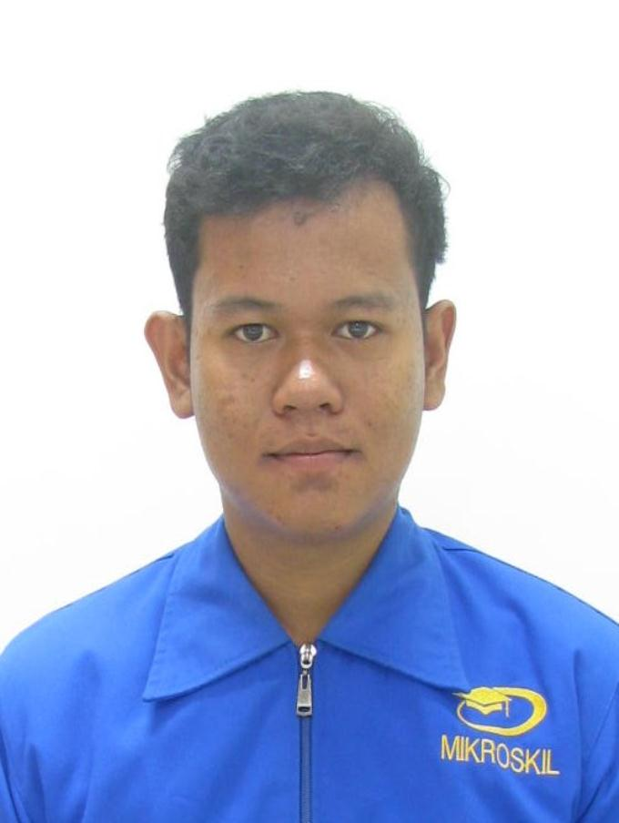
Identity Developer
Nama : Hafizs Fauzi Ritonga
Kelas : Mastering Java Spring Boot B
Email : 191113381@students.mikroskil.ac.id
Github : https://github.com/hafizs08/MiniProject

Slide 3
Deskripsi Project
Dengan banyaknya jumlah buku tersebut, para pustakawan akan lebih terbantu jika sekolah menghadirkan aplikasi perpustakaan digital untuk mengelola inventaris, pencatatan anggota, peminjaman dan pengembalian buku, dan sebagainya. Dengan sebuah aplikasi perpustakaan, jenis-jenis pekerjaan yang sifatnya rutin atau berulang dapat diotomatisasi sehingga pekerjaan dapat dilakukan secara efisien.

Slide 4
MVP Project
Prioritas Fitur
CRUD TABLE
Login
Menghitung Denda

Slide 5
List Penting
CRUD TABLE
Login
Menghitung Denda
JWT
CI/CD
Unit Testing
JWT

Slide 6
Fitur yang kerja bisa diselasaikan
Prioritas Fitur
CRUD TABLE
Login
Menghitung Denda

Slide 7
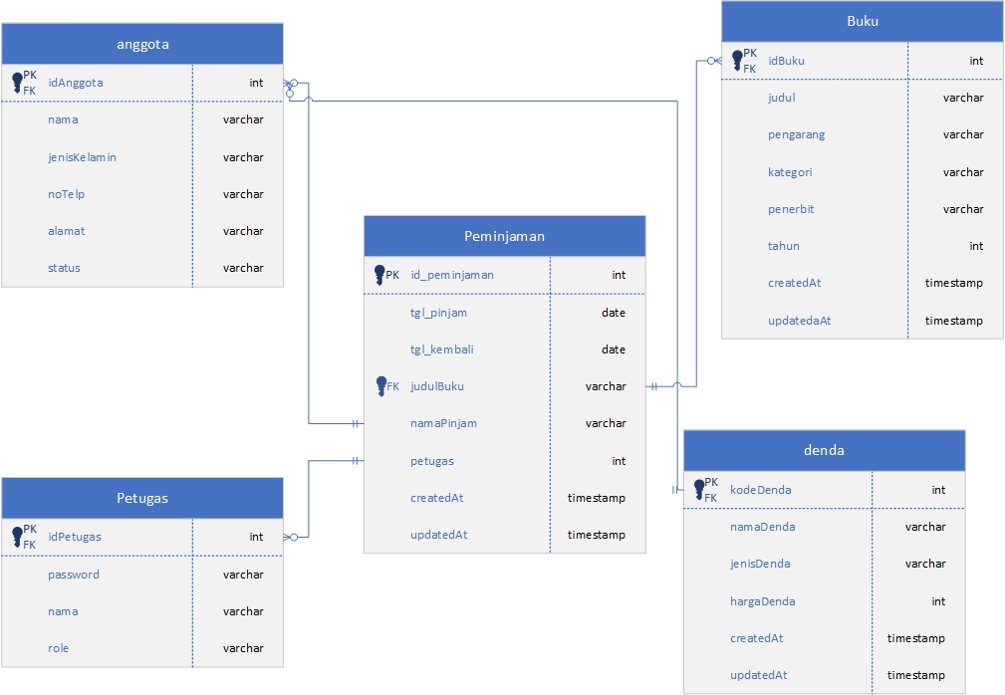
ERD

Slide 8
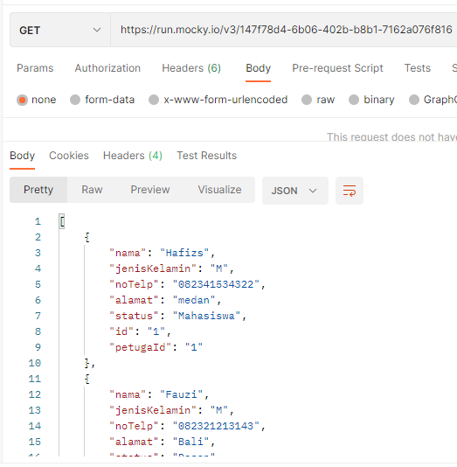
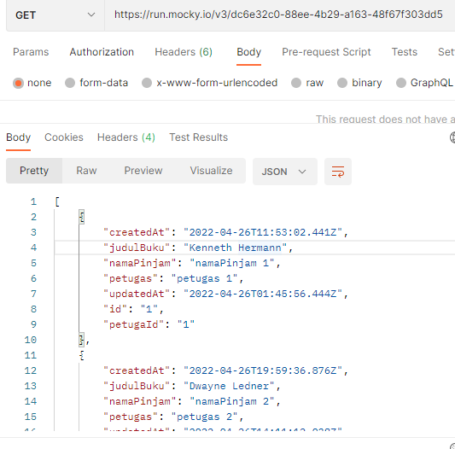
Design API
Entity Anggota
Entity peminjaman

Slide 9
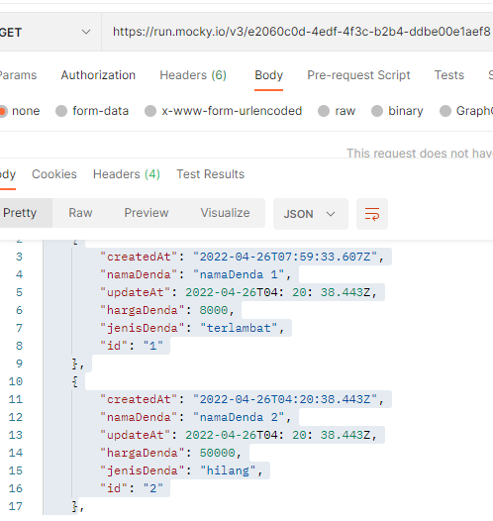
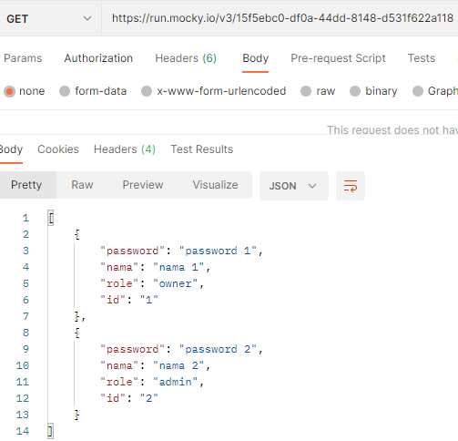
Design API
Entity Denda
Entity petugas

Slide 10
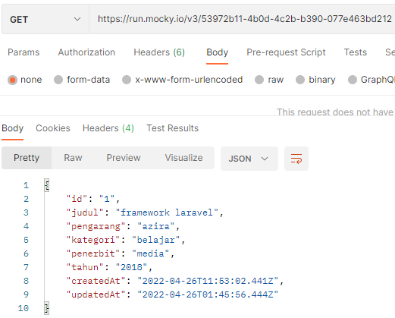
Design API
Entity Buku

